Slide 1
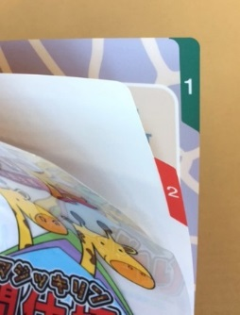
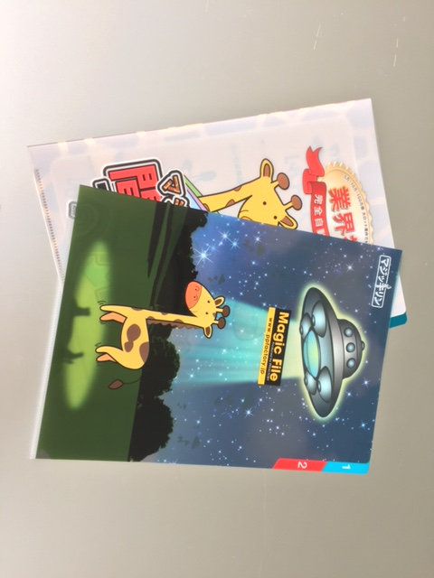
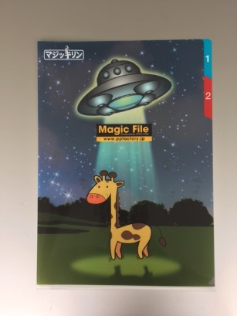
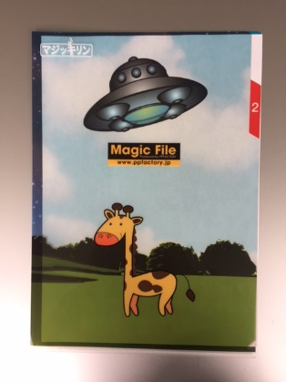
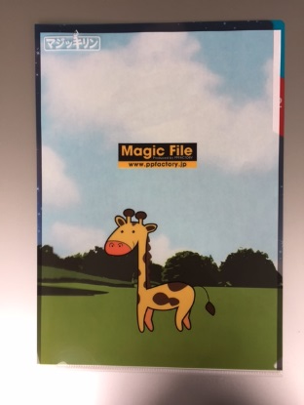
［商品名： ﾏｼﾞｯｷﾘﾝ 間仕切りマジックファイル ］
商品特徴：
①仕切りがあることで2種類の書類を分けて保存可能
②書類の有無により絵柄が変化するマジック仕様
③自社開発の自動溶着機で大量生産に対応
当社メリット：
完全自動生産により短納期・低価格を実現。
加工精度の向上によりギミックにも対応。
業界最多色１１C印刷による表現力
ｻｲｽﾞ： Ｗ２１９×Ｈ３１０㎜
素材：PP（ﾎﾟﾘﾌﾟﾛﾋﾟﾚﾝ）半透明0.2㎜厚
印刷：UVｵﾌｾｯﾄ印刷 0C/白白＋4C＋白白＋ニス
梱包：300部ﾀﾞﾝﾎﾞｰﾙ梱包
梱包ｻｲｽﾞ：W320×D230×H250㎜ 12㎏
製作日数：校了後 約10日間（1万部）
生産地：日本 埼玉県
〒338-0004埼玉県さいたま市中央区本西4-16-15
048-853-5221

